Slide 1
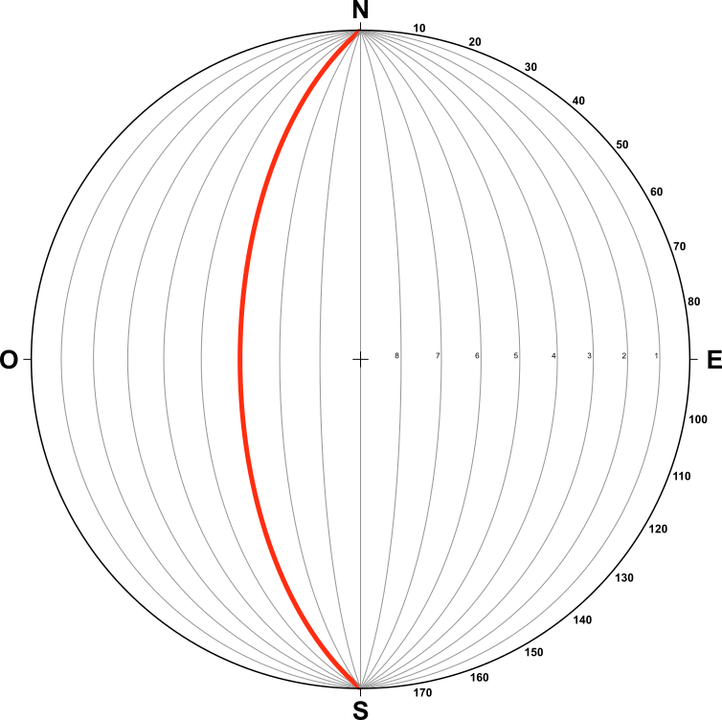
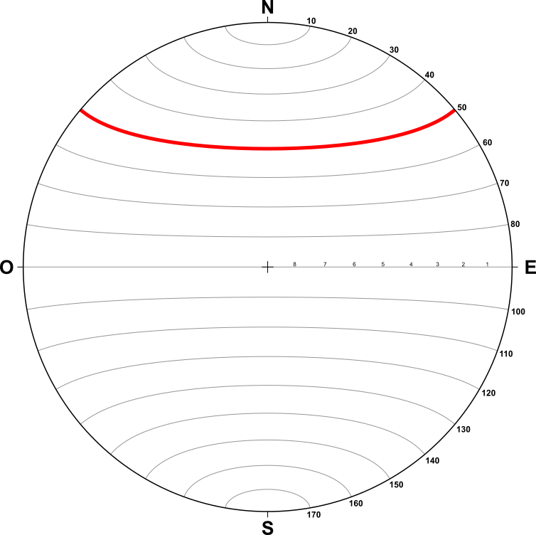
Projections stéréographiques : construction du diagramme
1 GRAND CERCLE
Les GRANDS CERCLES :
représentent la « trace » ou projection des plans inclinés avec des pendages entre 0° et 90° dans les deux directions
plus le pendage est fort, plus la trace est proche du centre du canevas
Les PETITS CERCLES :
représentent la « trace » ou projection des lignes avec un angle au plan entre 0° et +90° dans les deux directions
plus l’angle est fort, plus la trace est proche du centre du canevas
1 PETIT CERCLE

Slide 2
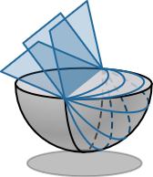
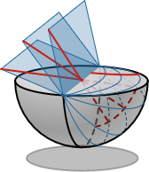
Projections stéréographiques : construction du diagramme
1 GRAND CERCLE
1 PETIT CERCLE

Slide 3
Projections stéréographiques : construction du diagramme
Méthode:
Le plan ou la ligne passe par le centre de la sphère (indépendant de la position géographique)
On projette l’intersection du plan ou de la ligne avec la sphère

Slide 4
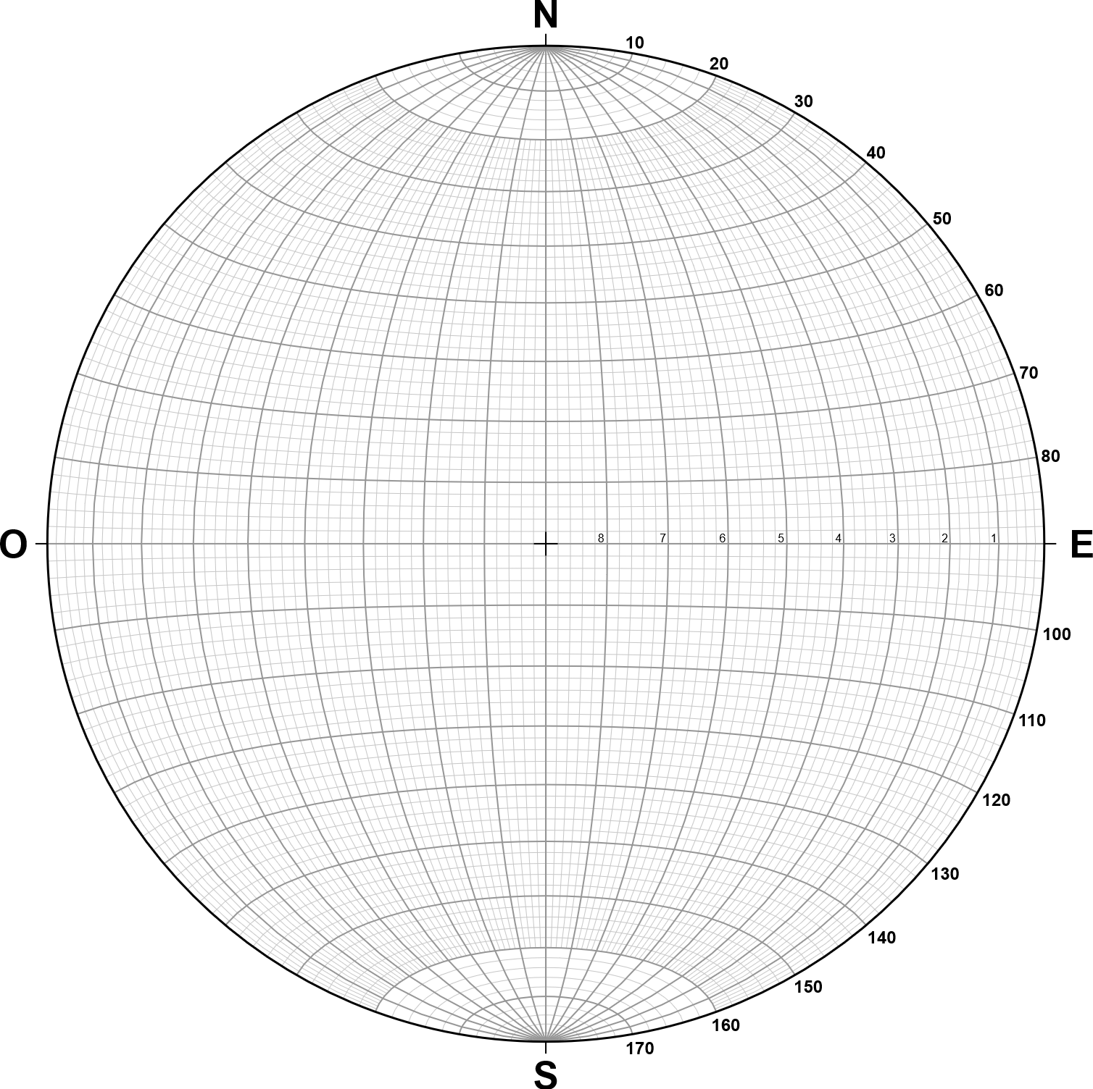

Slide 5

N
Poser le papier calque
et noter les pôles
O
E
S

Slide 6
N
strie :
130-65°
O
E
noter l’azimut sur le calque
S

Slide 7
N
mettre l’azimut au « nord »
strie :
130-65°
O
E
S

Slide 8
N
reporter le plongement
strie :
130-65°
65°
O
E
S

Slide 9
N
remettre le
Nord au « nord »
strie :
130-65°
O
E
S

Slide 10
N
O
E
S

Slide 11
N
plan :
N40-35O
noter l’azimut sur le calque
O
E
S

Slide 12
N
mettre l’azimut au « nord »
plan :
N40-35O
O
E
S

Slide 13
N
plan :
N40-35O
35°
X
O
E
reporter le plongement en utilisant les orientations du CALQUE
S

Slide 14
N
plan :
N40-35O
O
E
tracer le grand cercle
S

Slide 15
N
plan :
N40-35O
+
pôle du plan
tracer le pôle du grand cercle
90°
O
E
S

Slide 16
N
remettre le
Nord au « nord »
plan :
N40-35O
+
pôle du plan
O
E
S

Slide 17
N
plan :
N40-35O
+
pôle du plan :
N130
90°
O
E
mesurer l’azimute du pôle
S

Slide 18
N
plan :
N40-35O / 25°O
+
pôle du plan :
N130
O
E
S

Slide 19
N
mettre l’azimut au « nord »
plan :
N40-35O / 25°O
+
pôle du plan :
N130
O
E
S

Slide 20
N
plan :
N40-35O / 25°O
+
pôle du plan :
N130
O
E
reporter le plongement en utilisant les orientations du CALQUE
25°
S

Slide 21
N
remettre le
Nord au « nord »
plan :
N40-35O / 25°O
+
pôle du plan :
N130
O
E
S

Slide 22
N
plan :
N40-35O / 25°O
+
pôle du plan :
N130
Strie :
240°
O
E
mesurer l’azimute de la strie
S

Slide 23
N
plan :
N40-35O / 25°O
+
pôle du plan :
N130
Strie :
240°
O
E
Mettre la strie sur un plan de mesure du caneva
(N,S, E,O)
S

Slide 24
N
plan :
N40-35O / 25°O
+
pôle du plan :
N130
Strie :
240°-17°
O
E
mesurer le plongement de la strie
17°
S

